Slide 1
海洋的危機
觀賞<男人與他的海>預告片，並用ORID技巧，聚焦自己與海洋的關係&自己如何守護海洋。
介紹<垃圾島共和國>，帶學生了解海洋的垃圾問題。

Slide 2
男人與他的海
(共同合作回答)你在這個網站中，
O(客觀、事實)：看到什麼？發生了什麼事？
R(感受、反應)：有什麼感受？(感動/驚訝/難過/開心…)
I (意義、經驗)：你有什麼重要的體悟？這會如何影響我們的生活？
D(決定、行動)：有什麼我們可以改變的地方？還需要什麼資源才能完成目標？
<男人與他的海>預告片：https://www.youtube.com/watch?v=xOISv6SIA_Q

Slide 3
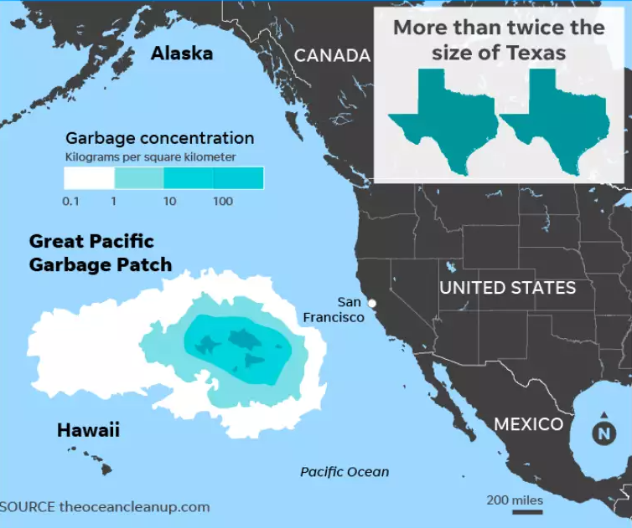

Slide 4
垃圾島共和國
舊金山外海發現的新大陸 : 垃圾島共和國
https://vocus.cc/article/5ab84ebffd89780001a11c96
【4·22 世界地球日】這個“國家”一旦成立，世界將會出現這種充滿哀傷的貨幣
https://reurl.cc/Q7qoRq
想當垃圾國國民嗎？這座島嶼在等你
https://dq.yam.com/post.php?id=8200

